Slide 1
Муниципальное бюджетное учреждение дополнительного образования «Центр внешкольной работы» КВИЗ «УМНИК»
Составитель:
педагог-организатор
отдела РМЖ
Мещерякова Е.А.

Slide 2
Что же такое квиз?
Это отличный способ провести время в удовольствие! Квиз (от англ. quiz) - означает соревнование, в ходе которого один или несколько участников отвечают на вопросы. А еще квиз - это игра, которая принесет вам и вашей семье колоссальное удовольствие! Сообразительность, эрудиция и чувство юмора, - вот главные помощники для достижения победы!

Slide 3
КВИЗ «УМНИК»
Как играть?
Игра состоит из 5 раундов, в каждом раунде по 5 вопросов. Необходимо верно дать ответы на вопросы.
Если играете вдвоем: необходимо быстрее соперника дать верный ответ. За каждый правильный ответ начисляется 1 балл.
У кого больше баллов, тот и побеждает.
Желаю удачи!

Slide 4
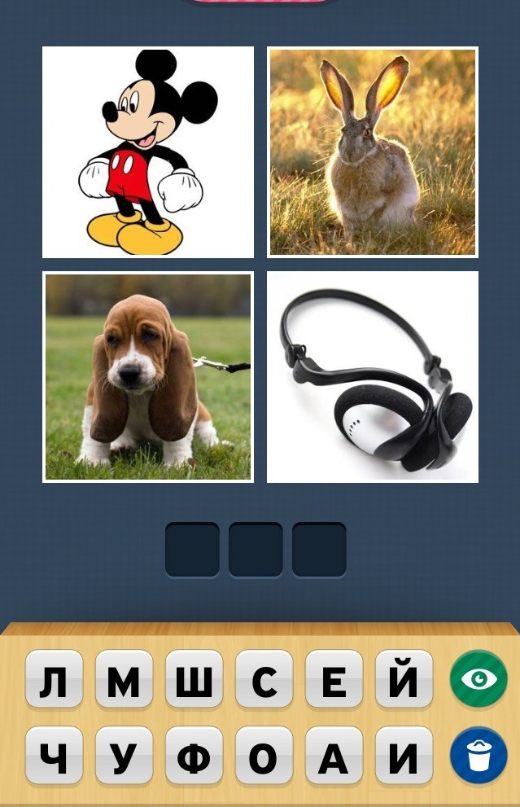
I раунд «Угадай слово»
Вопрос:
Перед вами 4 картинки, объединенные одним словом.
Что это за слово?
1 подсказка - количество букв
2 подсказка - некоторые из букв входят в слово
Верный ответ

Slide 5
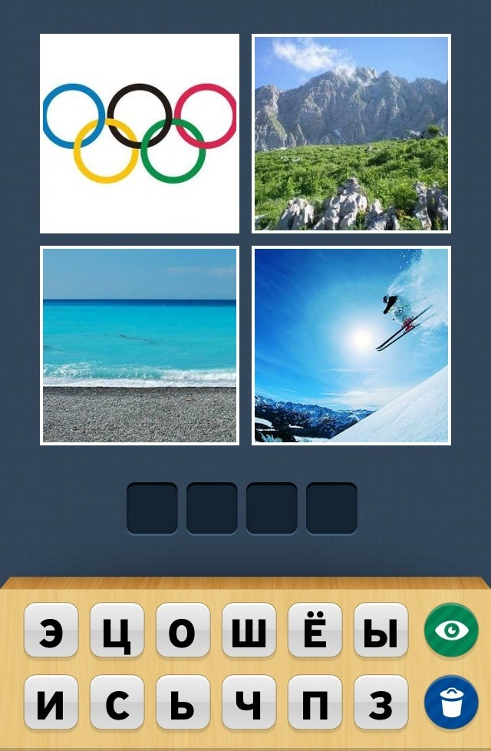
I раунд «Угадай слово»
Вопрос:
Перед вами 4 картинки объединенные одним словом.
Что это за слово?
1 подсказка - количество букв
2 подсказка - некоторые из букв входят в слово
Верный ответ

Slide 6
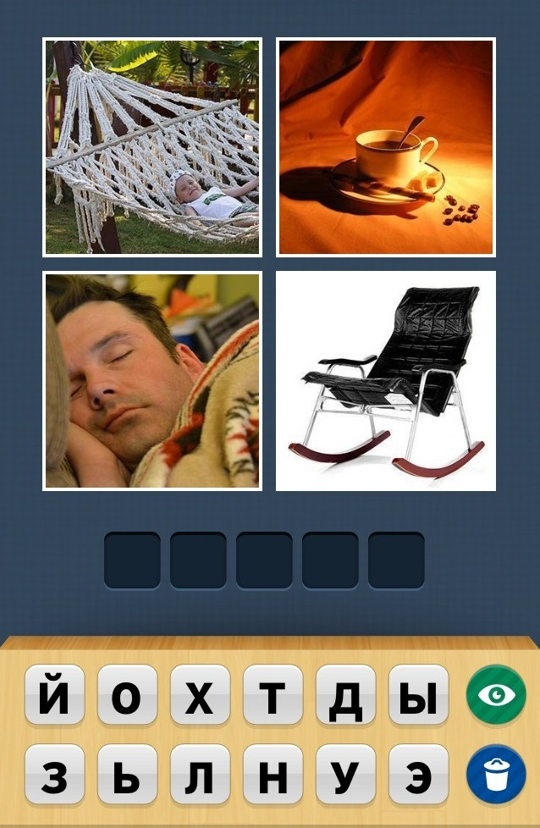
I раунд «Угадай слово»
Вопрос:
Перед вами 4 картинки объединенные одним словом.
Что это за слово?
1 подсказка - количество букв
2подсказка - некоторые из букв входят в слово
Верный ответ

Slide 7
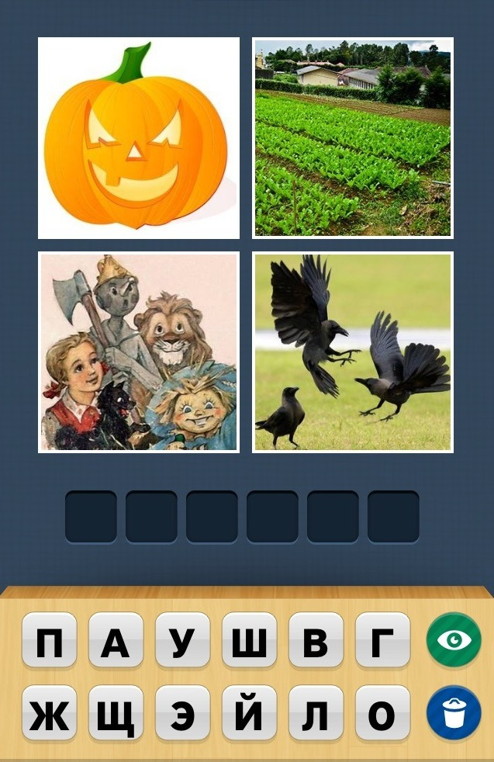
I раунд «Угадай слово»
Вопрос:
Перед вами 4 картинки объединенные одним словом.
Что это за слово?
1 подсказка. Количество букв
2подсказка. Буквы. Некоторые из них входят в слово.
Верный ответ

Slide 8
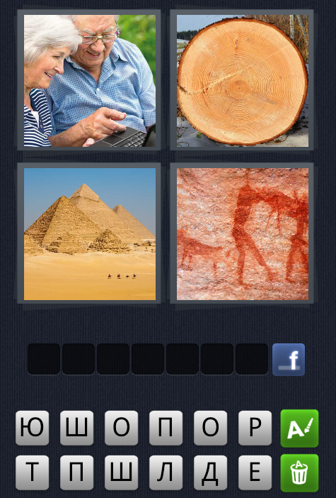
I раунд «Угадай слово»
Вопрос:
Перед вами 4 картинки объединенные одним словом.
Что это за слово?
1 подсказка - количество букв
2подсказка - некоторые из букв входят в слово
Верный ответ

Slide 9
II раунд «smile-ребусы»
Разгадайте ребусы по эмодзи
Тайланд
Вьетнам
Индия
Верный ответ
Верный ответ

Slide 10
II раунд «smile-ребусы»
Разгадайте ребусы по эмодзи
Бразилия
Аргентина
Испания
Верный ответ
Верный ответ

Slide 11
II раунд «smile-ребусы»
Разгадайте ребусы по эмодзи
Эквадор
Танзания
Камерун
Верный ответ
Верный ответ

Slide 12
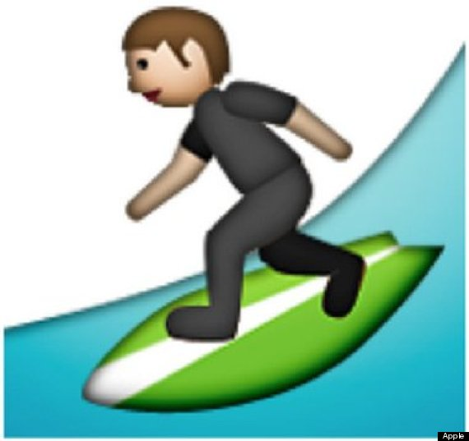
II раунд «smile-ребусы»
Разгадайте ребусы по эмодзи
Греция
Египет
Марокко
Верный ответ
Верный ответ

Slide 13
II раунд «smile-ребусы»
Разгадайте ребусы по эмодзи
Польша
Беларусь
Германия
Верный ответ
Верный ответ

Slide 14
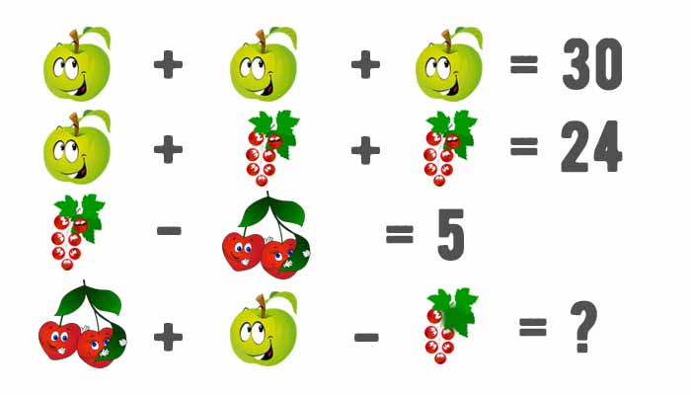
III раунд «Головоломки»
Реши задачу
Верный ответ

Slide 15
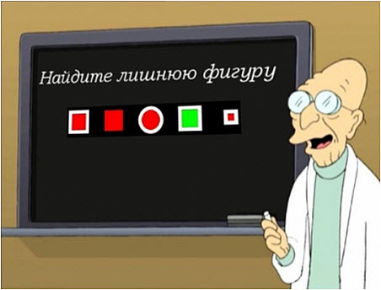
III раунд «Головоломки»
Какая фигура здесь лишняя?
Верный ответ

Slide 16
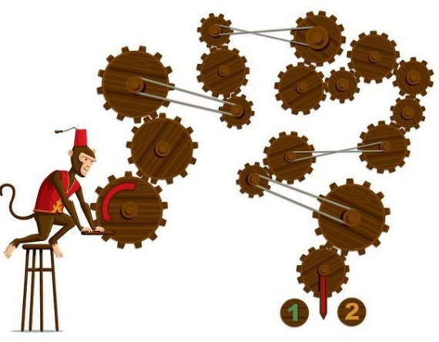
III раунд «Головоломки»
На какую цифру повернётся стрелочка?
Верный ответ

Slide 17
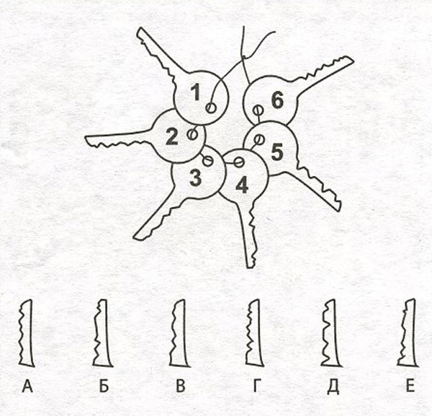
III раунд «Головоломки»
Подбери буквенные ключи к цифровым
Верный ответ

Slide 18
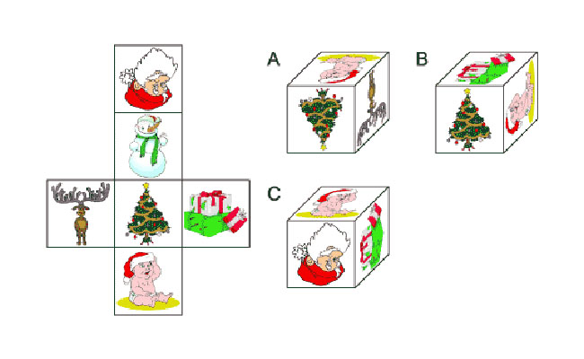
III раунд «Головоломки»
Буква какого кубика соответствует кубику слева?
Верный ответ

Slide 19
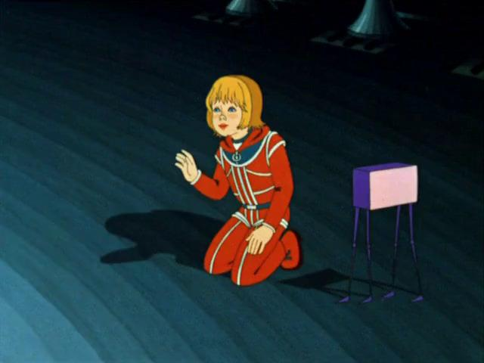
IV раунд «STOPкадр»
Определите, из какого фильма или мультфильма кадр?
Верный ответ

Slide 20
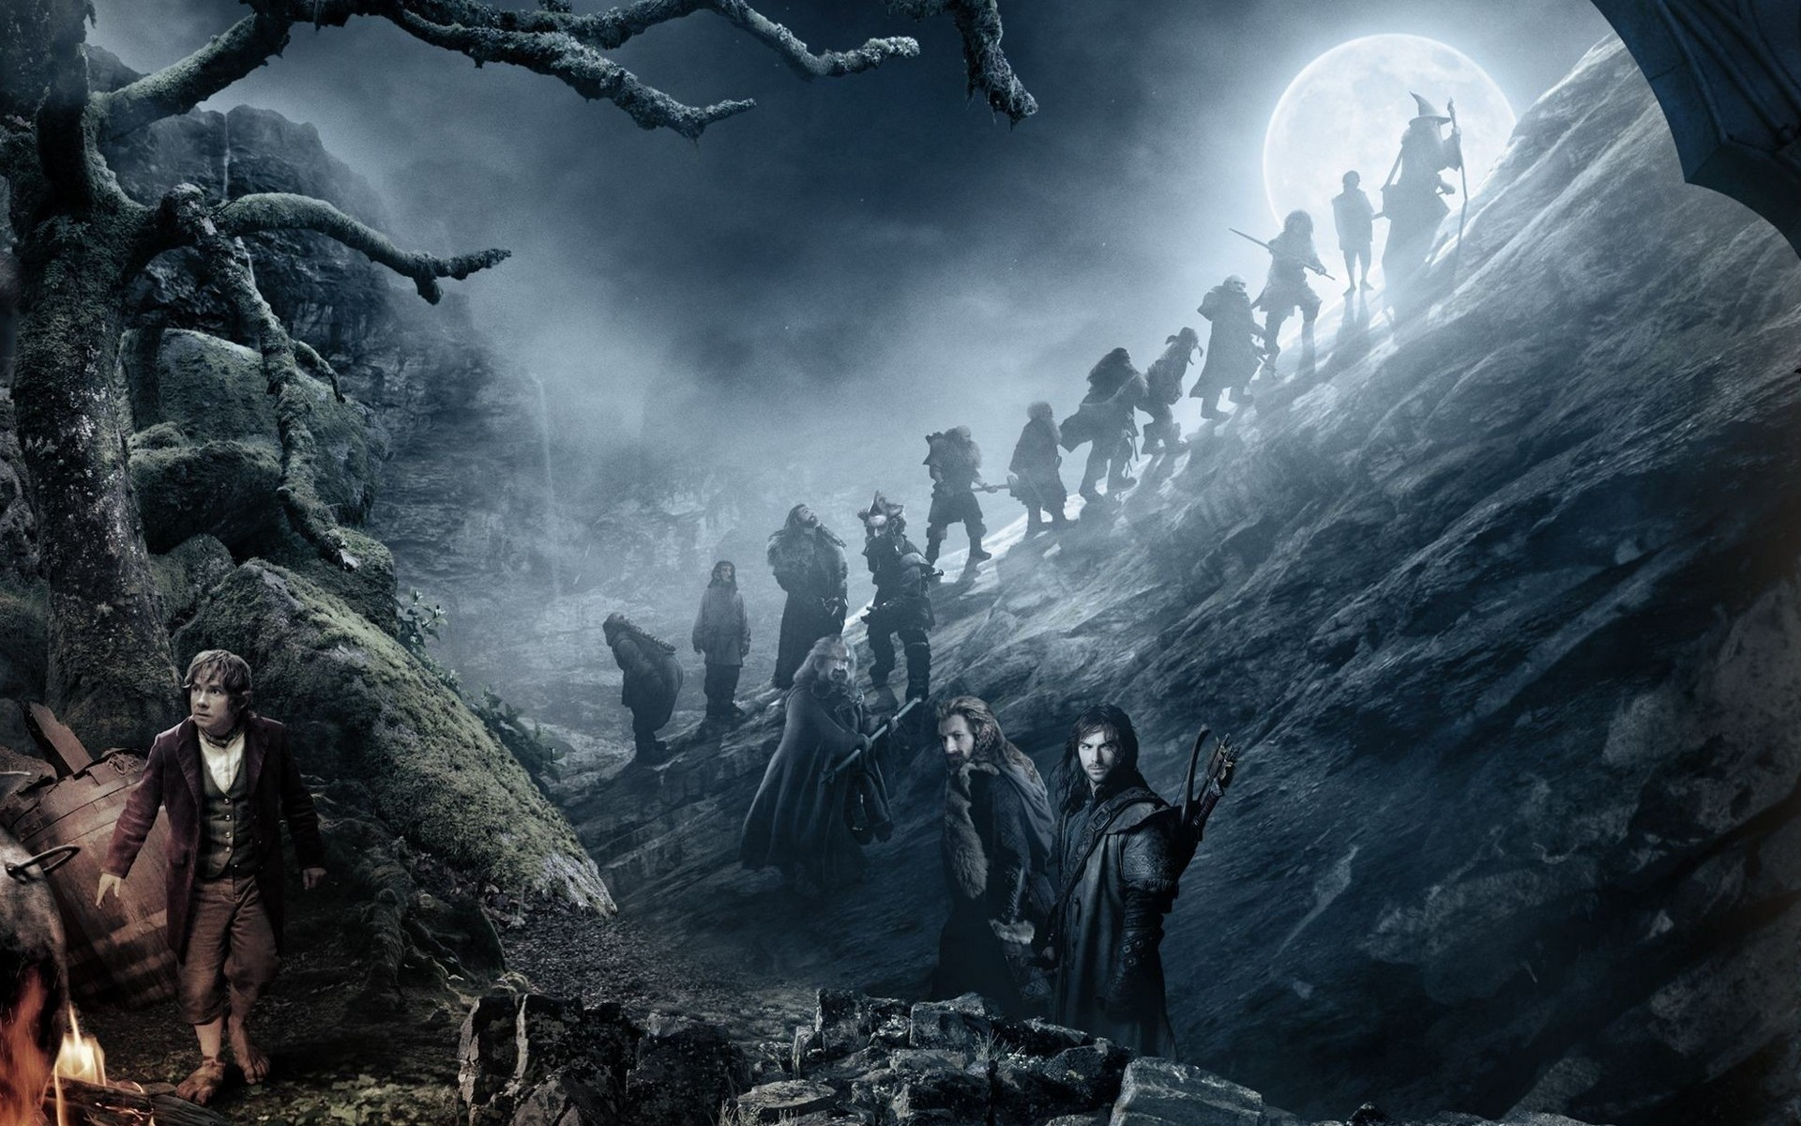
IV раунд «STOPкадр»
Определите, из какого фильма или мультфильма кадр?
Верный ответ

Slide 21
IV раунд «STOPкадр»
Определите, из какого фильма или мультфильма кадр?
Верный ответ

Slide 22
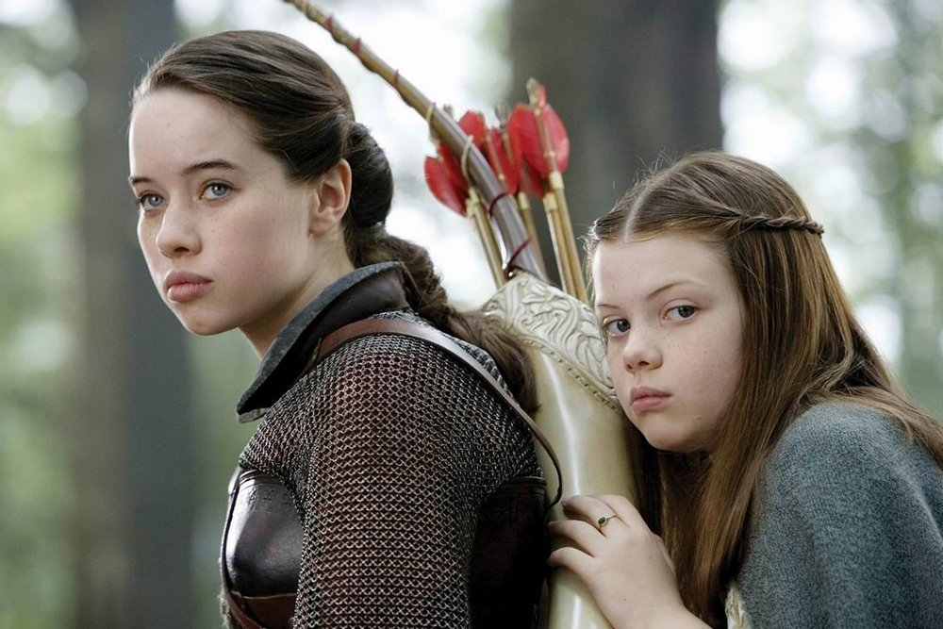
IV раунд «STOPкадр»
Определите, из какого фильма или мультфильма кадр?
Верный ответ

Slide 23
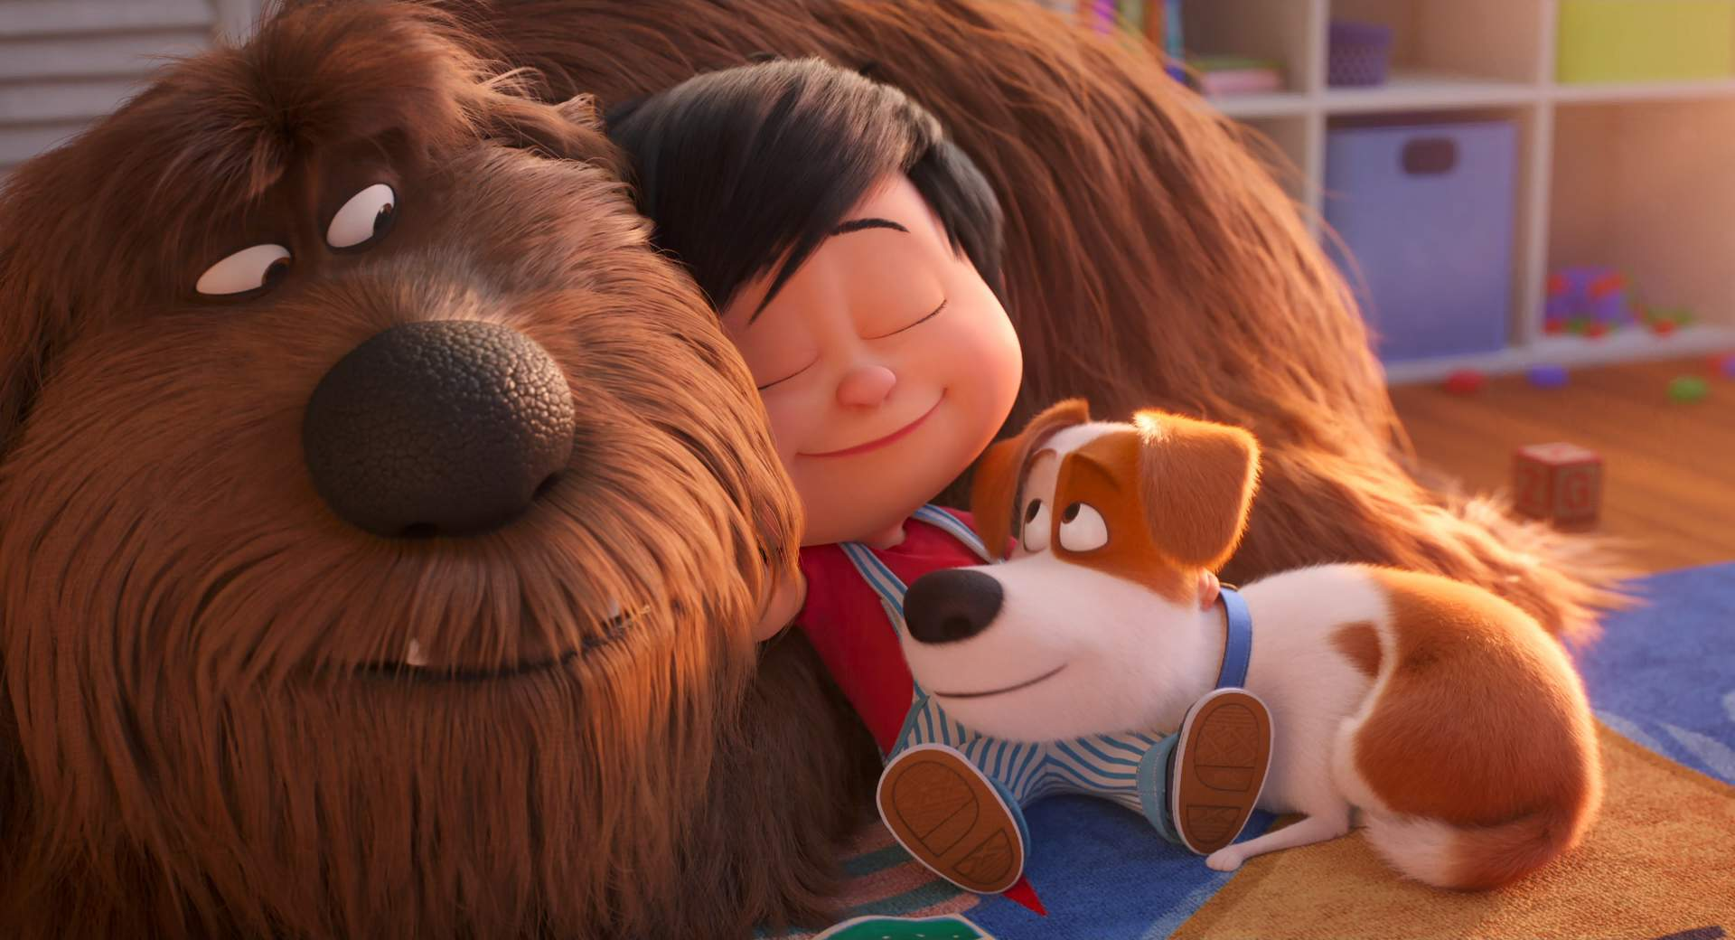
IV раунд «STOPкадр»
Определите, из какого фильма или мультфильма кадр?
Верный ответ

Slide 24
V раунд «Случайный вопрос»
Чем раньше наполняли утюги?
А) Горячей водой
Б) Нагретыми камнями
В) Горячим песком
Г) Раскаленными углями
Верный ответ

Slide 25
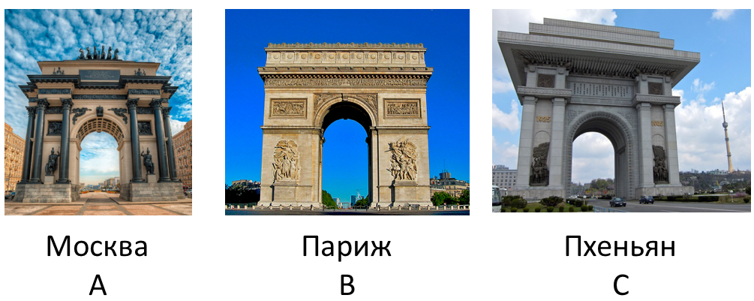
V раунд «Случайный вопрос»
Расположите эти триумфальные арки в хронологическом порядке (по дате завершения строительства).
Верный ответ

Slide 26
V раунд «Случайный вопрос»
Хвост какого животного похож на весло?
А) Бобра
Б) Белки
В) Лисы
Г) Медведя
Верный ответ

Slide 27
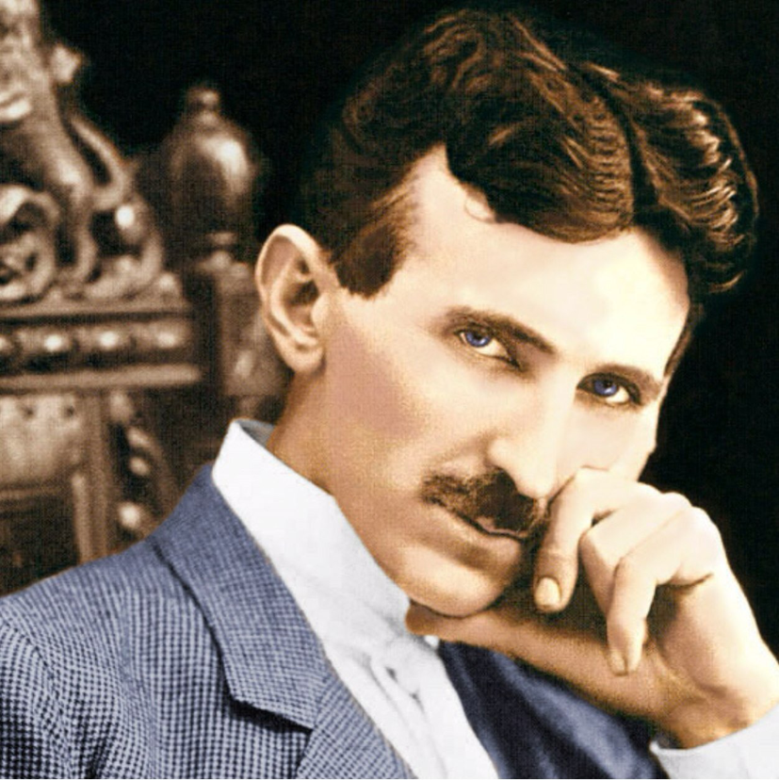
V раунд «Случайный вопрос»
Как зовут этого учёного?
Верный ответ

Slide 28
V раунд «Случайный вопрос»
Очертание какой страны перед вами?
Верный ответ

Slide 29
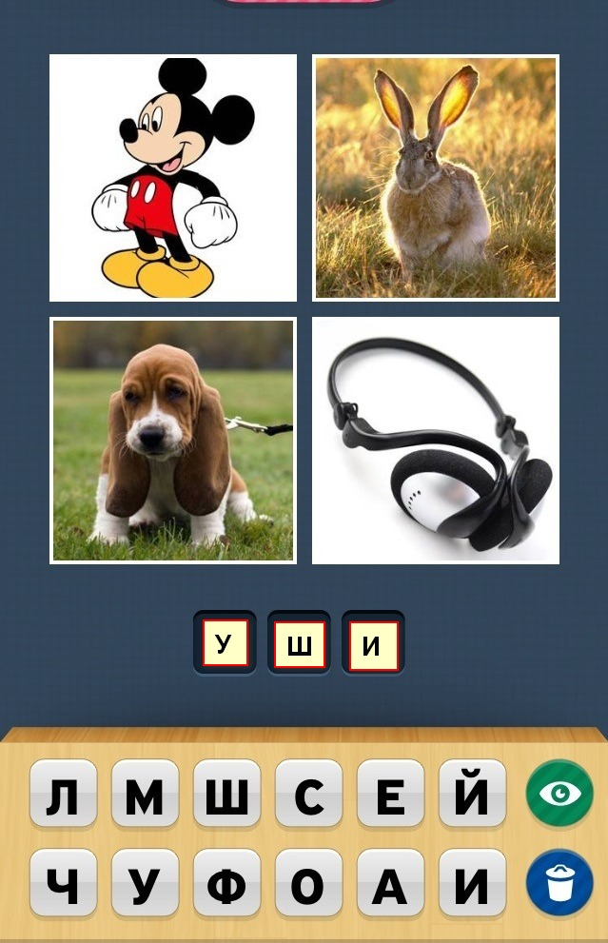
I раунд «Угадай слово»
Вопрос:
Перед вами 4 картинки объединенные одним словом.
Что это за слово?
ОТВЕТ: УШИ
Вернуться к следующему заданию

Slide 30
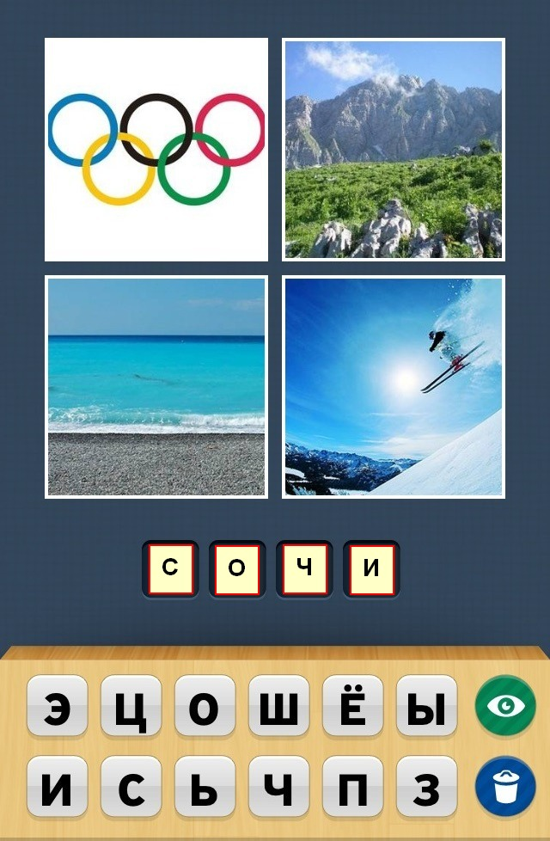
I раунд «Угадай слово»
Вопрос:
Перед вами 4 картинки объединенные одним словом.
Что это за слово?
ОТВЕТ: СОЧИ
Вернуться к следующему заданию

Slide 31
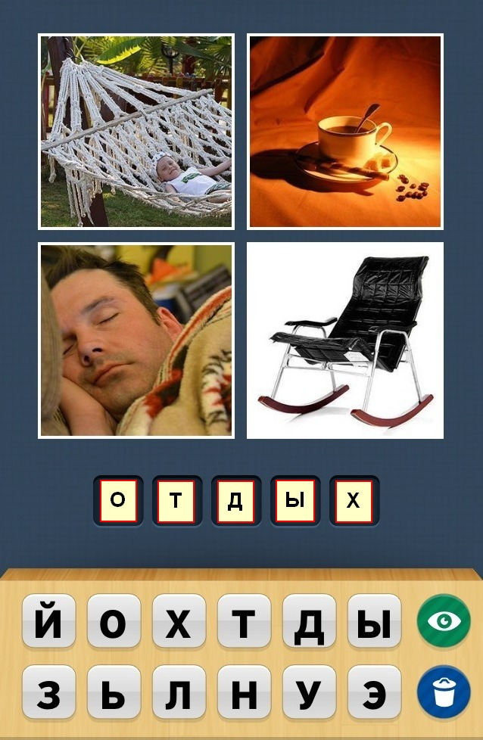
I раунд «Угадай слово»
Вопрос:
Перед вами 4 картинки объединенные одним словом.
Что это за слово?
ОТВЕТ: ОТДЫХ
Вернуться к следующему заданию

Slide 32
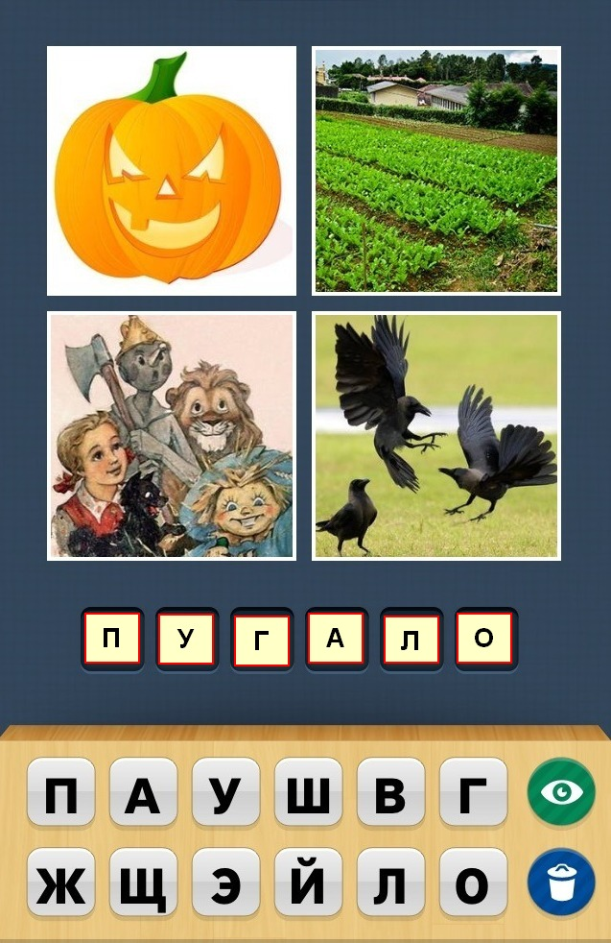
I раунд «Угадай слово»
Вопрос:
Перед вами 4 картинки объединенные одним словом.
Что это за слово?
ОТВЕТ: ПУГАЛО
Вернуться к следующему заданию

Slide 33
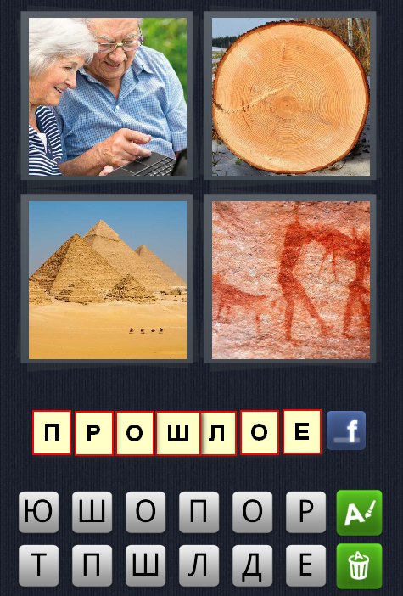
I раунд «Угадай слово»
Вопрос:
Перед вами 4 картинки объединенные одним словом.
Что это за слово?
ОТВЕТ: ПРОШЛОЕ
Вернуться к следующему заданию

Slide 34
II раунд «smile-ребусы»
Разгадайте ребусы по эмодзи
Тайланд
Много вкусных экзотических фруктов
Страна королевских слонов
Популярные курорты
Вернуться к следующему заданию
Верный ответ

Slide 35
II раунд «smile-ребусы»
Разгадайте ребусы по эмодзи
Аргентина
1.Родина аргентинского танго
2. В стране самый популярный вид спорта-футбол
3.Самый популярный напиток-кофе
Вернуться к следующему заданию
Верный ответ

Slide 36
II раунд «smile-ребусы»
Разгадайте ребусы по эмодзи
Эквадор
1.Крупный поставщик кофе и бананов
2.Славится живописными вулканами
3.Родина галапагосских черепах
Вернуться к следующему заданию
Верный ответ

Slide 37
II раунд «smile-ребусы»
Разгадайте ребусы по эмодзи
Марокко
Полное название Королевство Марокко
Производство самых вкусных мандаринов
Люди занимаются целый год сёрфингом
Вернуться к следующему заданию
Верный ответ

Slide 38
II раунд «smile-ребусы»
Разгадайте ребусы по эмодзи
Беларусь
Брестская крепость - важнейший памятник Второй мировой войны
Каждый 10 трактор в мире из Беларуси
181 кг картофеля в год приходится на одного жителя страны
Вернуться к следующему заданию
Верный ответ

Slide 39
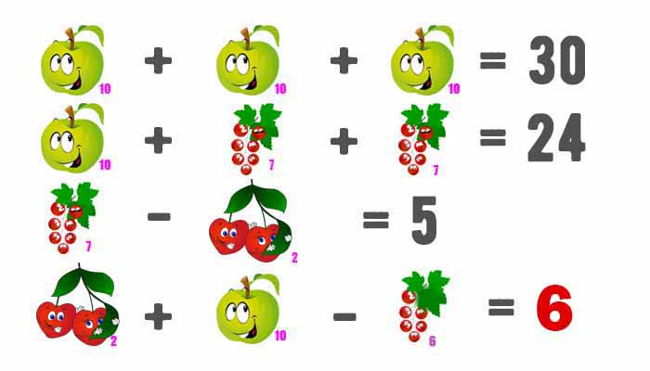
III раунд «Головоломки»
Реши задачу
Вернуться к следующему заданию

Slide 40
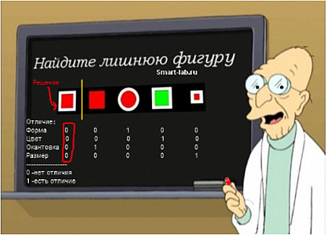
III раунд «Головоломки»
Первая фигура лишняя. Имеется четыре признака (отличия) каждой фигуры, каждый из которых может принимать одно из двух значений: 1. Форма: квадрат - круг 2. Цвет: красный - зеленый 3. Обводка: есть - нет 4. Размер: большой - маленький Если имеет место первый вариант, ставим 0, если второй, ставим 1. Таким образом, совокупность признаков каждой фигуры можно записать следующим образом: Фигура 1: 0000 Фигура 2: 0010 Фигура 3: 1000 Фигура 4: 0100 Фигура 5: 0001
Первая фигура отличается от остальных тем, что не обладает никаким из отличий. Остальные фигуры отличаются ровно одним из четырех вышеперечисленных признаков.
Вернуться к следующему заданию

Slide 41
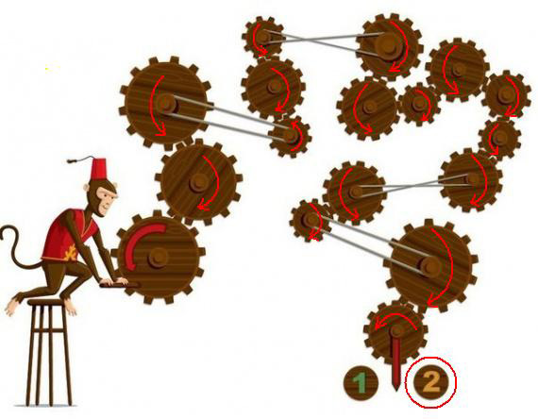
III раунд «Головоломки»
Реши задачу
Ответ: Стрелка повернётся на 2
Вернуться к следующему заданию

Slide 42
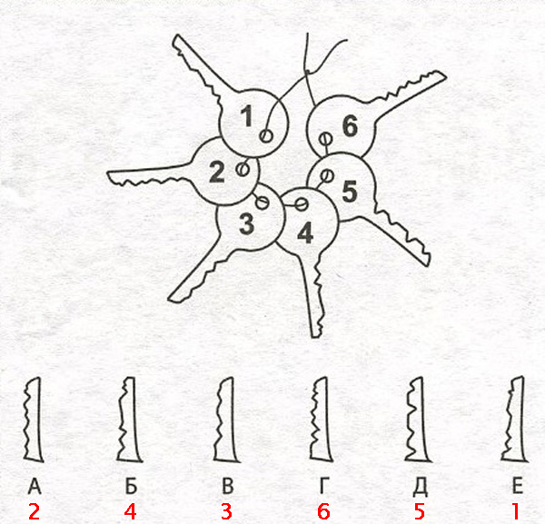
III раунд «Головоломки»
Реши задачу
Ответ:
А-2
Б-4
В-3
Г-6
Д-5
Е-1
Вернуться к следующему заданию

Slide 43
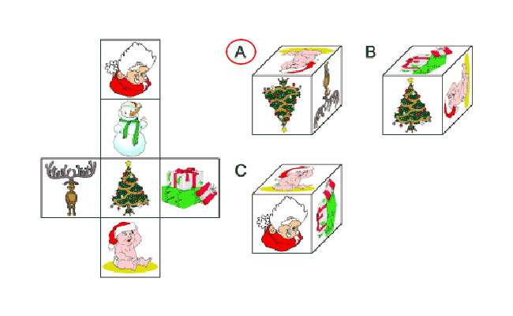
III раунд «Головоломки»
Реши задачу
Ответ: А
Вернуться к следующему заданию

Slide 44
IV раунд «STOPкадр»
Ответ:
ТАЙНА ТРЕТЬЕЙ ПЛАНЕТЫ
Вернуться к следующему заданию

Slide 45
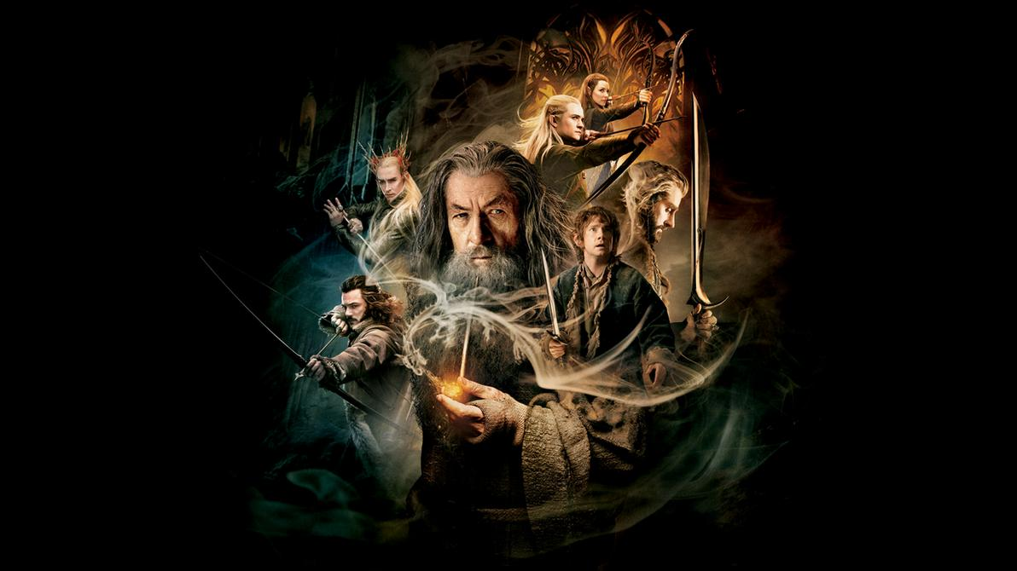
IV раунд «STOPкадр»
Ответ:
ХОББИТ
Вернуться к следующему заданию

Slide 46
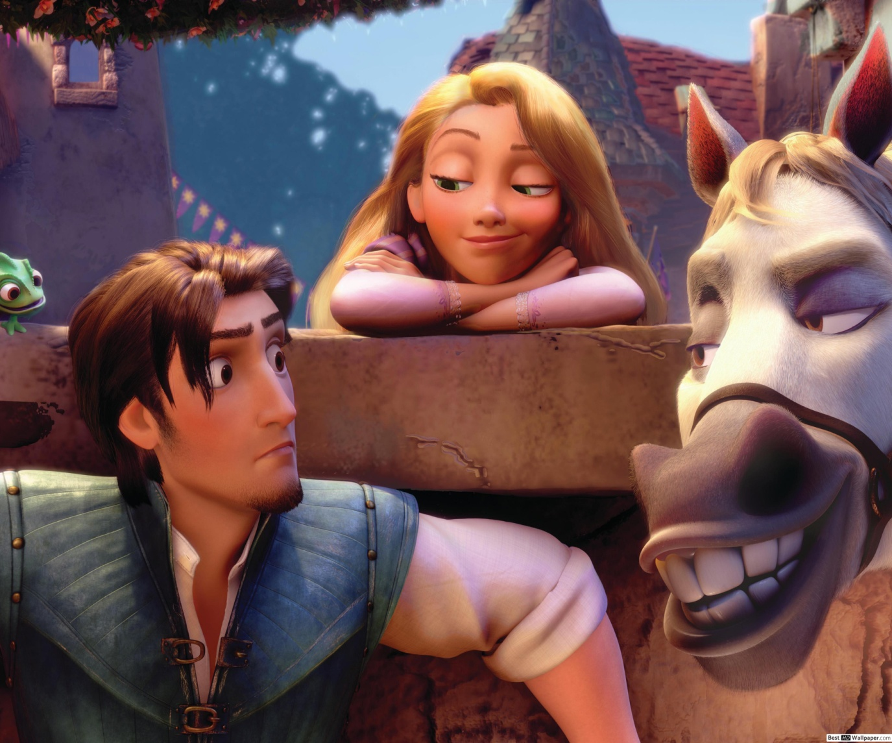
IV раунд «STOPкадр»
Ответ:
РАПУНЦЕЛЬ
Вернуться к следующему заданию

Slide 47
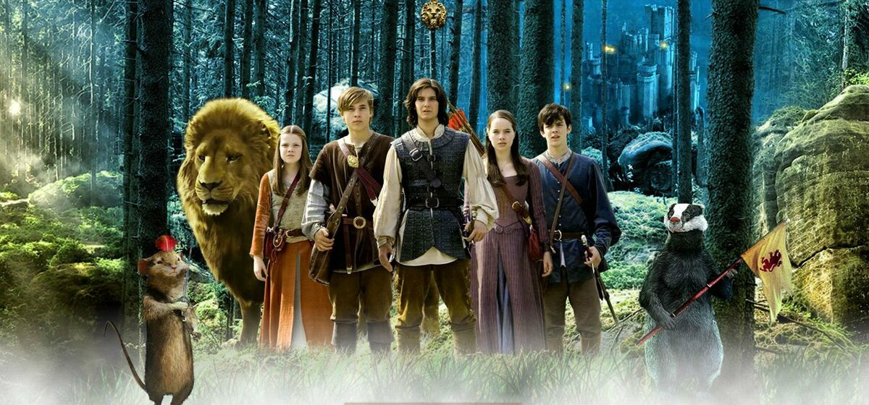
IV раунд «STOPкадр»
Ответ:
ХРОНИКИ НАРНИИ
Вернуться к следующему заданию

Slide 48
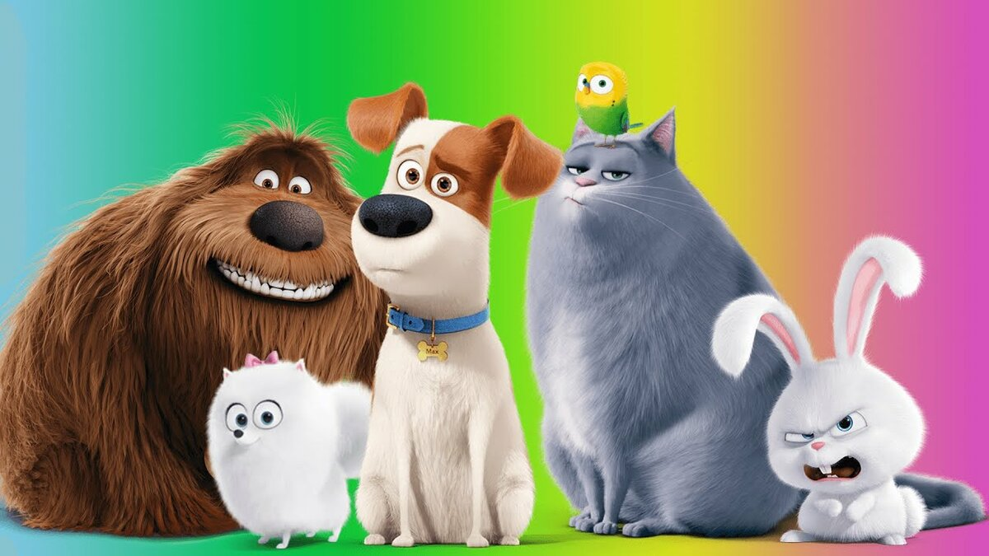
IV раунд «STOPкадр»
Ответ:
ТАЙНАЯ ЖИЗНЬ ДОМАШНИХ ЖИВОТНЫХ
Вернуться к следующему заданию

Slide 49
V раунд «Случайный вопрос»
ОТВЕТ:
«Г» РАСКАЛЁННЫЕ УГЛИ
Вернуться к следующему заданию

Slide 50
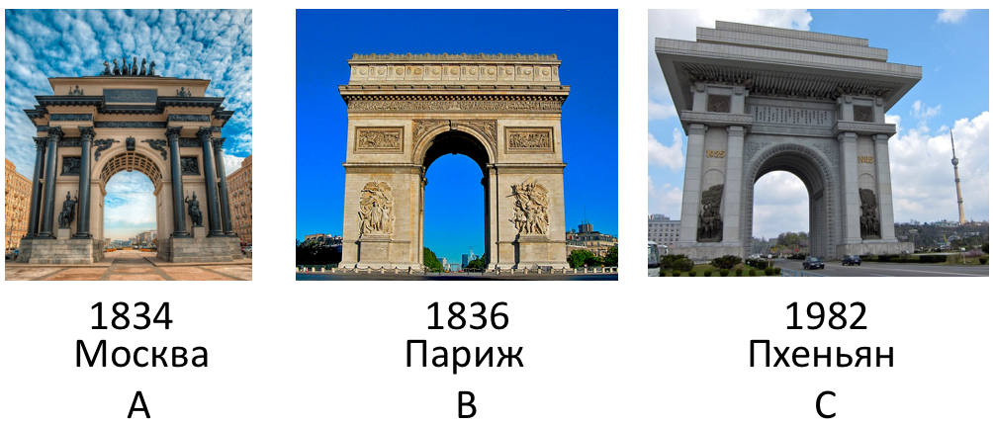
V раунд «Случайный вопрос»
ОТВЕТ:
А В С
Вернуться к следующему заданию

Slide 51
V раунд «Случайный вопрос»
ОТВЕТ:
«А» ХВОСТ БОБРА
Вернуться к следующему заданию

Slide 52
V раунд «Случайный вопрос»
ОТВЕТ: Никола Тесла
Вернуться к следующему заданию

Slide 53
V раунд «Случайный вопрос»
ОТВЕТ:
«А» ХВОСТ БОБРА
Вернуться к следующему заданию

Slide 54
Муниципальное бюджетное учреждение дополнительного образования «Центр внешкольной работы» ПОЗДРАВЛЯЕМ! КВИЗ «УМНИК» ПРОЙДЕН
СПАСИБО ЗА ВНИМАНИЕ!

